Slide 1
Click and Collect​ Inteligente
Sistemas Inteligentes | UPM
Automatización de C&C con un sistema multiagente en JADE
Iván Arias de Dios​
Hugo Lahoz Vives​
Víctor M. Vergara Martínez​
André Juaranz Domínguez​
Víctor Garrote Martín
Notes:
Buenas tardes, nuestro grupo a desarrollado un "Sistema de Click and Collect Inteligente". Antes de entrar en cómo lo hemos construido, voy a explicar de qué va el problema y nuestra propuesta.
Primero, ¿qué es el Click and Collect? Es un modelo de compra donde el cliente hace el pedido online y, en lugar de esperar un envío a casa, pasa a recogerlo él mismo por el establecimiento. Donde por ejemplo en un supermercado: el cliente llegaría en coche, y le cargan la compra directamente en el maletero, sin tener que bajarse ni hacer cola.
Es muy cómodo, pero tiene un cuello de botella que mucha gente ha sufrido, y es justo lo que vamos a atacar nosotros.

Slide 2


El problema de eficiencia del Click and Collect
Necesidad de notificar manualmente la llegada
Uso del Parking general
Provoca que el cliente pierda tiempo teniendo que buscar un aparcamiento
El cliente tiene que notificar manualmente que ha llegado y su posición
Notes:
El problema está en el aparcamiento. Hoy, cuando llegas a recoger tu pedido, normalmente usas el parking general, el mismo que todo el mundo. Eso provoca dos cosas:
Una: pierdes tiempo dando vueltas para encontrar sitio, igual que en una compra normal — cuando precisamente la gracia del Click and Collect era ahorrar tiempo.
Y dos: una vez aparcas, tienes que avisar manualmente de que has llegado y de dónde estás: llamar, mandar un mensaje por la app, dar tu plaza… Es un paso manual, lento y propenso a errores, tanto para el cliente como para el trabajador que tiene que salir a buscarte.
En resumen: el modelo es bueno, pero la parte del parking lo hace ineficiente.

Slide 3


Nuestra solución
Zona del parking exclusiva para C&C
Acceso mediante barrera con cámara
Lectura de matriculas para acceder
Información sobre el estado del pedido disponible en las pantallas
C&C 1
C&C 2
C&C 3
C&C 4
Parking​
general​
C&C1
C&C 5
C&C 6
C&C 7
C&C 8
C&C 9
Notes:
Nuestra propuesta es separar una zona del parking ya existente y dedicarla en exclusiva al Click and Collect, como veis en el esquema: el parking general por un lado, y un subconjunto de plazas reservadas para recogidas por otro.
El acceso a esa zona se controla con una barrera con cámara. Cuando un coche llega, la cámara lee su matrícula y, a partir de ahí, el sistema decide automáticamente si puede entrar — sin que el cliente tenga que avisar de nada.
Y toda la información del proceso (si puede pasar, qué plaza le toca, cuánto queda para su pedido) se le muestra en pantallas: una en la propia barrera y otra en la plaza asignada.
Así resolvemos los dos problemas de antes: ni das vueltas buscando sitio, ni tienes que notificar nada a mano.

Slide 4



Funcionamiento básico
Asigna plaza
Entrega
Llega el coche
Lee la matrícula
¿Pedido hoy?
Si hay pedido,
abre la barrera y asigna
Cámara + OCR la reconocen​
Muestra la cuenta atrás
y libera la plaza
Se detiene frente a la barrera
Se consulta en el sistema
Notes:
1. Llega el coche y se detiene frente a la barrera.
2. Se lee la matrícula: la cámara la capta y el sistema la reconoce automáticamente.
3. ¿Tiene pedido para hoy? El sistema lo comprueba al instante.
4. Si lo tiene, se le asigna plaza: se abre la barrera y la pantalla le indica a qué plaza dirigirse. (Si no tuviera pedido, simplemente se le deniega el acceso.)
5. En la plaza, una pantalla le muestra una cuenta atrás con el tiempo aproximado hasta la entrega.
6. Cuando se entrega el pedido, esa plaza se libera automáticamente y queda lista para el siguiente coche.
Y esto es, a grandes rasgos, lo que hace el sistema. Ahora mis compañeros os van a explicar cómo lo hemos montado por dentro: la arquitectura y los agentes que hay detrás de cada uno de estos pasos.

Slide 5


Como lo hemos desarrollado
Tres Agentes JADE
Agente Lector
Agente Lógica
Agente Interfaz
PERCEPCIÓN
PROCESAMIENTO
VISUALIZACIÓN​
Lee la matrícula
Comprueba pedido y asigna / libera plaza
Muestra el estado en las pantallas

Slide 6
Agente Lector
Motor de captura y detección del entorno
Cámara → Frame
Rol Principal
Simula y gestiona la cámara ubicada en la barrera de acceso al parking Click-and-Collect
Frame
Escala de grises
Comportamientos JADE (Behaviors)
TickerBehaviour: Simula la detección constante de vehículos frente a la barrera en ciclos de tiempo regulares
Frame en grises
Filtro gaussiano
Lógica de Visión (OpenCV)
Captura el frame del coche detenido
Procesa y aísla la zona de la matrícula (escala de grises, binarización y contornos)
Frame blur
Detección de bordes
Comunicación FIPA-ACL
Al detectar una matrícula válida, empaqueta el texto y envía un mensaje asíncrono al Agente de Procesamiento
Contornos
Notes:
Escala grises: Se elimina información de color
Filtro gaussiano: Difumina ligeramente la imagen mezclando pixeles vecinos: Elimina ruido y detalles irrelevantes
Bordes: Si hay borde detecta en blando, sino en negro es el fondo
Contornos: Detecta regiones cerradas

Slide 7
Agente de Procesamiento
Gestión de pedidos, asignación de plazas y control de estados
Rol Principal
Centraliza la lógica de negocio del sistema Click-and-Collect
Se activa al recibir información del entorno
Estado: ESPERA
Recibe Matrícula
Validación de Pedido
No hay pedido / Parking lleno
Comportamientos JADE (Behaviors)
FSMBehaviour (Estructura Central): Coordina el ciclo de vida del proceso en 5 estados lógicos (Esperar, Comprobar, Asignar, Entrega y Liberar).
OneShotBehaviour: Ejecuta de forma inmediata las acciones de validación de pedidos, asignación y liberación de plazas.
WakerBehaviour: Gestiona el temporizador de simulación de entrega del pedido antes de liberar la plaza.
Pedido OK
Estado: Acceso denegado
Asignación de Plaza
Lógica de Negocio
Consulta los datos guardados de pedidos asociados a matrículas.
Verifica la disponibilidad en la zona exclusiva de parking
Modifica el estado del sistema y delega la respuesta.
Mensaje ACL a Visualización

Slide 8
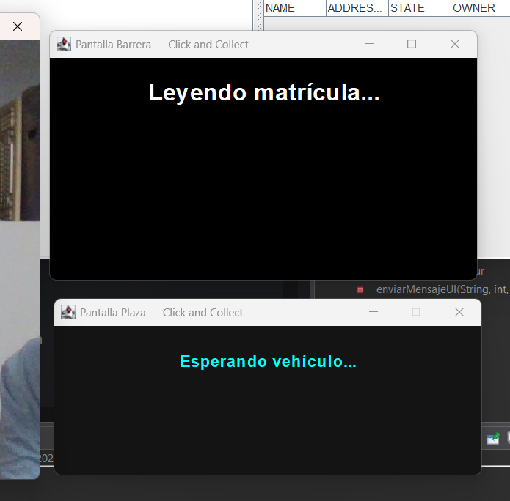
Agente de Visualización
Informa al usuario del estado
Rol Principal
Gestiona la pantalla situada junto a la barrera de acceso y la pantalla asignada a la plaza de parking correspondiente.
Traduce los datos técnicos en información comprensible para el conductor.
setup() del Agente
Inicializa de forma nativa las ventanas gráficas de la Barrera y de la Plaza de parking mediante Java Swing.
Comportamientos JADE (Behaviors)
CyclicBehaviour: En escucha permanente de los mensajes enviados por el Agente de Procesamiento. Actualiza la interfaz de forma dinámica y asíncrona.
Elementos que controla en la UI
Estado de la barrera (Abierta / Cerrada)
Número de plaza de parking asignada dinámicamente
Temporizador con el tiempo estimado de entrega del pedido
Mensajes de denegación de acceso (si no hay pedido o el parking está lleno)

Slide 9
Diagrama de funcionamiento de los agentes
Agente lector
Agente de procesamiento
Agente de Visualización
FSM: ESPERAR
TickerBehaviour
(Bucle activo)
Cámara + CV
CyclicBehaviour
Despierta
FSM: COMPROBAR
¿Tiene pedido?
Detecta coche
Si
No
Actualización UI - Java Swing
FSM: ASIGNAR
FSM:RECHAZAR
OCR
Tesseract
FSM: ENTREGA
(Waker: 30 seg)
FSM:LIBERAR_PLAZA
Envía Matrícula FIPA-ACL (INFORM)
Envía PLAZA_LIBERADA

